Slide 1
Linux程序设计教程
第5章
文件属性

Slide 2
第5章 文件属性
5.1 获取文件属性
5.2 用户/组ID与名字的转换
5.3 硬链接与符号链接
5.4 dup/dup2
5.5 文件属性的修改
5.6案例5：显示文件长格式信息

Slide 3
5.1 获取文件属性

Slide 4
文件属性
磁盘上的文件包括i节点(struct ext2_inode)和数据块两部分。
打开文件时创建内存中的i节点(struct inode)，从磁盘i节点拷贝信息。
i节点中保存文件的属性信息，不包括文件名。
文件名和i节点号对应关系保存在文件所在目录文件中。
常见的文件属性数据类型为struct stat，可使用stat系列函数获取。
/usr/include/bits/stat.h 定义了struct stat类型。

Slide 5
struct stat
struct stat
{
dev_t st_dev; //文件所在的设备ID
ino_t st_ino; //i节点号
mode_t st_mode; //类型权限
nlink_t st_nlink; //硬链接个数
uid_t st_uid; //uid
gid_t st_gid; //gid
dev_t st_rdev; //若是特殊文件，设备ID
off_t st_size; //文件大小（字节数）
time_t st_atime; //上次访问时间
time_t st_mtime; //上次修改内容时间
time_t st_ctime; //上次文件信息修改时间
blksize_t st_blksize; //块大小（字节）
blkcnt_t st_blocks; //文件块个数
};
Notes:
struct stat
{
dev_t st_dev;//文件所在的设备ID，unsigned short
ino_t st_ino; //i节点号,unsigned long
mode_t st_mode; //类型权限,unsigned short
nlink_t st_nlink; //硬链接个数,unsigned short
uid_t st_uid; //uid,unsigned short
gid_t st_gid; //gid,unsigned short
dev_t st_rdev; //若是特殊文件，设备ID，unsigned short
off_t st_size; //文件大小（字节数）,long
time_t st_atime; //上次访问时间,long
time_t st_mtime; //上次修改内容时间,long
time_t st_ctime; //上次文件信息修改时间,long
blksize_t st_blksize; //块大小（字节）,long
blkcnt_t st_blocks;//文件块个数,long
};

Slide 6
stat、fstat、lstat函数
获得文件属性。 #include <sys/stat.h>
int lstat(cosnt char *path, struct stat *buf); 重点
int stat(const char *path, struct stat *buf);
int fstat(int fd, struct stat *buf);
  功能：获取文件属性
    stat：通过文件路径获取
    fstat：通过文件描述符获取
    lstat：通过文件路径获取，若查询符号链接文件，仅查其本身属性而不是所链接文件属性。
  参数：
    path：文件路径
    fd：文件描述符
    buf：返回的文件属性（结构体）
  返回值：成功返回0，否则返回－1（置errno）
Notes:
重点掌握lstat

Slide 7
lstat举例
获取/etc/passwd属性
struct stat buf;
int rt;
rt=lstat(“/etc/passwd”, &buf);
if(rt==-1)
perror(“lstat”);

Slide 8
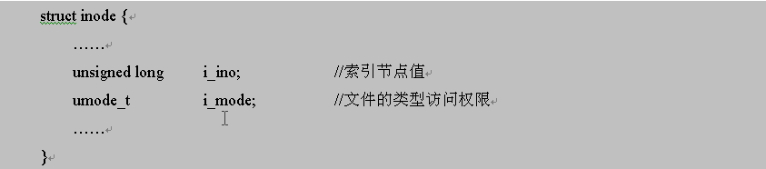
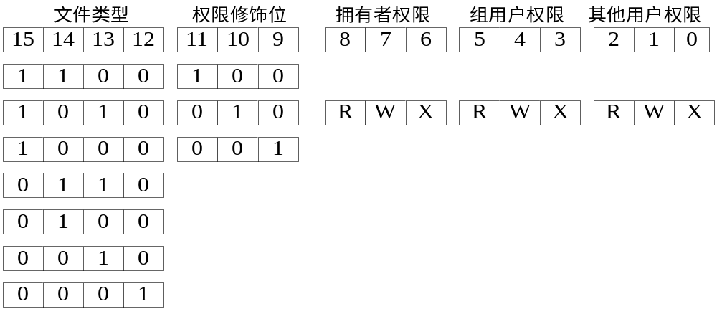
Linux文件类型及权限

Slide 9
Linux文件类型
七种文件类型的二进制表达
  S_IFMT 0170000 文件类型的二进制掩码
  S_IFREG 0100000 常规文件 -
  S_IFDIR 0040000 目录文件 d
  S_IFBLK 0060000 块设备文件 b
  S_IFCHR 0020000 字符设备文件 c
  S_IFIFO 0010000 管道文件 p
  S_IFSOCK 0140000 套接字文件 s
  S_IFLNK 0120000 符号链接文件 l
Notes:
sys/stat.h

Slide 10
文件类型检测
判断某个文件的类型
  方法二：使用lstat获取文件属性struct stat，对成员st_mode 通过位操作以及文件类型宏进行判断。
  方法一：使用lstat获取文件属性struct stat，对成员st_mode调用一系列宏进行判断。

Slide 11
判断文件类型——方法一 ----test1.c
struct stat buf;
lstat(“filename”,&buf);
判断buf.st_mode & S_IFMT的值是否与各个文件类型宏相等，相等即为某类型。
switch(buf.st_mode & S_IFMT) {
case S_IFDIR: printf("d"); break;
case S_IFLNK: printf("l"); break;
case S_IFREG: printf("-"); break;
default:printf("?");
}
Notes:
sys/stat.h

Slide 12
判断文件类型——方法二
struct stat buf;
lstat(“filename”,&buf);
宏操作返回真代表是该类型文件。
S_ISREG(buf.st_mode) | 常规文件
S_ISDIR(buf.st_mode) | 目录文件
S_ISCHR(buf.st_mode) | 字符设备文件
S_ISBLK(buf.st_mode) | 块设备文件
S_ISFIFO(buf.st_mode) | 管道文件
S_ISLNK(buf.st_mode) | 符号链接文件
S_ISSOCK(buf.st_mode) | 套接字文件
Notes:
sys/stat.h

Slide 13
文件访问权限
三组用户九种访问权限
S_IRUSR S_IWUSR S_IXUSR
S_IRGRP S_IWGRP S_IXGRP
S_IROTH S_IWOTH S_IXOTH
文件访问权限判断
  根据st_mode低9位进行判断，如
    st_mode & S_IRUSR：非0用户可读，0用户不可读
  格式：
    st_mode & S_Ipwww：非0 www可p，0 www不可p

Slide 14
5.2 用户/组ID与名字的转换
获取用户ID和用户组ID后得到的是数字，有时需要获取对应的用户名或组名等信息。
用户信息保存在/etc/passwd中，组信息保存在/etc/group中
Notes:
/usr/include/linux/types.h
/usr/include/asm/posix_types.h

Slide 15
5.2 用户/组ID与名字的转换
通过用户ID得到用户信息
  #include <pwd.h>
  struct passwd *getpwuid(uid_t uid);
通过用户组ID得到用户组信息
  #include <grp.h>
  struct group *getgrgid(gid_t gid);
Notes:
/usr/include/linux/types.h
/usr/include/asm/posix_types.h

Slide 16
5.2 用户/组ID与名字的转换
通过用户ID得到用户信息
  #include <pwd.h>
  struct passwd *getpwuid(uid_t uid);
  返回值：成功返passwd结构体指针，否则返NULL(置errno)
struct passwd
{
char *pw_name; //用户名
char *pw_passwd; //用户密码
uid_t pw_uid; //用户ID
gid_t pw_gid; //用户所在组ID
char *pw_gecos; //真实名字
char *pw_dir; //用户主目录
char *pw_shell //用户所用Shell
};
Notes:
/usr/include/linux/types.h
/usr/include/asm/posix_types.h

Slide 17
5.2 用户/组ID与名字的转换
通过用户组ID得到用户组信息
  #include <grp.h>
  struct group *getgrgid(gid_t gid);
  返回值：成功返回结构体指针，否则返回NULL(置errno)
struct group
{
char *gr_name; //组名
char *gr_passwd; //组密码
gid_t gr_gid; //组ID
char **gr_mem; //组成员列表
};
Notes:
/usr/include/linux/types.h
/usr/include/asm/posix_types.h

Slide 18
5.3 硬链接与符号链接
链接文件
  每个文件都有一个i节点与之对应，一个i节点可以对应一个或多个文件名。与i节点连接的文件名的个数就是文件的链接数，也即硬链接个数
  链接文件就是指向另一个已存文件的链接
  两种连接文件：
    硬链接文件
    符号链接文件

Slide 19
5.3 硬链接与符号链接
区别
  命令
  是否新增文件
  删除原文件/目录
  删除链接文件
  是否跨文件系统

Slide 20
5.3 硬链接与符号链接
硬链接
  创建
  #include <unistd.h>
    int link(char *pathname1, char *pathname2);
    参数：
      pathname1表示已存在文件
      pthname2表示硬链接文件
    返回值：成功返回0，失败返回-1（置errno）
  删除：可以删除任何文件，不专指删硬链接
    int unlink(char *pathname);
    参数： pathname要删除的链接文件名
    返回值：成功返回0，失败返回-1（置errno）
注意：
  删除文件时如果已经打开则要延迟到文件关闭后才真正删除
Notes:
硬链接，日期，大小

Slide 21
5.3 硬链接与符号链接
符号链接
  创建 #include <unistd.h>
    int symlink(char *actualpath, char *sympath);
    参数：
      actualpath表示真实存在的文件或目录
      sympath表示符号链接文件
    返回值：成功返回0，失败返回-1（置errno）
  读取符号链接所指原文件名
    int readlink(char *pathname，char *buf, int bufsize);
    参数
      pathname：符号链接文件名
      buf：存放被链接文件名的缓冲区
      bufsize：缓冲区大小
    返回值：
      成功返回实际写入缓冲区的字节数，失败返回0
Notes:
结构时间，文件名，符号链接文件名，设备文件（主次设备号）

Slide 22
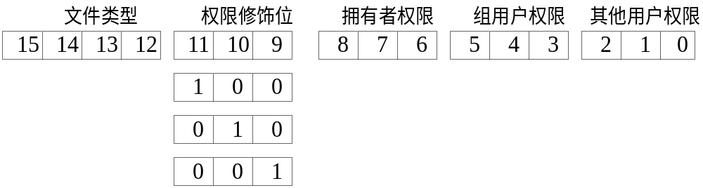
附加：文件权限修饰位
11：setuid，设置用户id
10：setgid，设置组id
9：sticky，粘附位
Notes:
这里想着重说的是三个特别权限位setuid，setgid 和 sticky。
setuid ： 当文档被设定setuid位以后，任何能够运行此文档的用户都能够像文档属主相同运行他。听着别扭，举个例子：假如您给/bin/rm配置setuid权限位，也即将原来的“-rwxr-xr-x”改成了“-rwsr-xr-x”，那么任何用户都能够利用这个rm程式来删掉系统内的任何文档。当文档本来就没有可执行权限还加上setuid属性时，权限位就用“S”表示，像这样“-rwSr--r--”。
setgid ： 和setuid功能类似，setgid权限位被设定以后，任何用户都拥有了该文档所属组的权限，也就是能够像该文档组内成员相同运行他。另外当一个目录被配置setgid位后，以后用别的用户创建或者复制到这个目录下的文档，它所属的组会自动被改成目录文档所在的组，除非复制是加上-p (preserve)选项。
sticky ： 当sticky位被配置以后，只有root或文档任何这才能删除或移动他，例如/tmp目录就被设了sticky位“drwxrwxrwt”，这样任何的用户都对这个文档夹可读可写，却只有root（/tmp属主）能删除或移动他。
setuid，setgid，sticky的八进制位分别是4, 2, 1，助记法表示为u+s，g+s，o+t，(删除标记位是u-s，g-s，o-t)
例如：
chmod 4644 frogleap.swf *结果是“-rwSr--r--”
chmod u+s frogleap.swf *结果和上面相同
以上三种特别权限位现在已用得比较少或不建议使用，例如setuid和setgid有安全风险，linux的虚拟内存机制使得sticky作用已不大，周详解释在这里。但是偶尔还是需要，记之以备忘。
本文来自CSDN博客，转载请标明出处：http://blog.csdn.net/summer_liuwei/archive/2010/03/06/5351486.aspx
http://news.55.la/Server/Linux/1687.html
1、什么是SetUid、SetGid
SetUid或是SetrGid,让非root用户也可以读取只有root用户有读写权限的文件
我们知道，在linux的命令行下执行“ps”命令时，就会列出当前系统中的所有进程，在其中可以看到每个进程都和用户的真实id关联，实际上，Linux中的每个进程还跟一个称为有效用户id（set User id）紧密关联。前者用于表示该进程由那个用户控制，后者用于为新建立的文件分配所有权，检查文件访问许可等操作，同时有效用户为该文件的所有者。linux系统内核允许一个进程以调用一个SetUID程序（或显示执行SetUID系统调用）的方式，来改变其自身的有效用户id。在linux中，不管是Root用户还是普通用户，都可以使用“Password”命令来更改自身的密码。但是，Linux中的密码通常是保存“/etc/paswd”和“/etc/shadow”文件中，这两个文件对系统安全至关重要，因此只有Root用户才能对其执行读写操作。以管理员的身份登陆系统，在Linxu提示符下执行“ll /etc/passwd ”命令，
在返回信息中可以看到普通用户对上述这两个文件并没有写权限，因此从文件属性的角度看，普通用户在更改自身密码时，是无法将密码信息写入到上述文件中的，哪么用户是怎样成功的更改密码的呢？实际上，问题的关键不在于密码文件本身，而在于密码更改命令“passwd”。在提示符下执行命令“ll /usr/bin/passwd”
在返回信息中的文件所有者执行权限位上显示“s”字样，表示“passwd”命令具有SetUID权限，其所有者为Root，这样普通用户在执行“passwd”命令时，实际上以有效用户root的身份来执行的，并具有了相应的权限，从而将新的密码写入到“/etc/passwd”和“/etc/shadow”文件中，当命令执行完毕，该用户的身份立即消失。
注： ll 显示结果有大'S'表示文件没有执行的权限。's' 则与S相反，以上是小s表示具有写的权限。
2、设置
如何设置SetUID权限呢？(使用“chmod”命令即可为指定文件设置)
设置SetUID权限: chmod 4xxx filename
取消SetUID权限: chmod xxx filename
类似的
设置SetGID权限: chmod 2xxx filename
取消SetGID权限: chmod xxx filename
如果执行“chmod 6xxx filename”命令即可同时为指定文件设置SetUID和SetGID，
执行命令“chmod 0xxx filename”，即可同时取消指定文件的SetUID和SetGID权限。
例如
以Root用户登陆系统，执行“chmod 0511 /usr/bin/passwd”命令，就可以取消“passwd”命令的SetUID
权限，这样普通用户就无法修改自己的密码了
3、权限的安全性
使用SetUID可以灵活的调整所有文件所有者权限，但是也为系统的安全性带来了隐患。如果Root用户为指定的程序文件配置过大的SetUID权限，那么就会为黑客或者非法用户打开了侵入系统的大门。例如在Linux中可以使用“vi”命令来编辑文件，但是，对于普通用户而言，当其试图使用命令“vi /etc/shadow”来修改密码文件时，系统就会弹出“/etc/shadow :Permission Denied”的警告提示，从而禁止其对密码文件的非法修改。但是，如果在Root用户环境中执行“which vi”命令，就可以看到“vi ”命令实际上是“vim”命令的别名，其真实路径为“/usr/bin/vim”，这样执行命令"chmod 6755/usr/bin/vim",就可以将“vi”命令的所有者更改为Root，这样在普通的用户环境中，就可以使用“vi”命令来编辑任何文件（例如“/etc/shadow”）,这样，即使是普通用户也可以将密码文件清空，从而实现无密码登陆Linux，给系统的安全带来的威胁不言而喻。因此，对可能给系统安全带来危害的程序来说，应该尽量不要随意为其配置SetUID权限。
setuid位的设立是有风险的！如果某个普通进程执行一个设置了setuid位，且所有者是“root”的文件，立刻具有了超级用户的权利，万一该程序有BUG，就留下了被人入侵系统的可能。因此，把文件按性质分类，修改组标识号，最后再设置setgid位来达到目的是一个不错的办法。如：
Linux中有一个叫/etc/kmem的字符设备文件，目的为存储一些核心程序要用到的数据。当用户注册到系统时所输入的口令都存在其中，所以这个文件不能给普通用户读写，以免给企图侵入系统者可乘之机，但将使用权限设为“rw-------”也不行，这样一般用户无法用ps等显示系统状态的指令（这类显示系统状态的指令必须要读取kmem的内容）。如果将存取权限设置成“rw-r-----”，再把组标识号改成与kmem一样，最后再设置setgid位，这样，无论谁执行ps，都能读取kmem的数据了。
4、禁用SetUid
对于存放在敏感数据的分区而言，有时可能希望禁用SetUID权限设置功能。例如对"/home" 分区禁用SetUID权限，可以找到修改其配置文件“/etc/fstab”, 执行命令“vi /etc/fstab”,可以看到“LABEL=/home /home ext3 defaults 1 2”等数据，我们只需在上述“default”关键字的后面添加“nosuid” 关键字即可，例如使用“vi”命令将其修改为“LANBEL=/home /home ext3 default,nosuid1 2”,之后执行命令“mount -o remount /home”,这样即使对“/home”分区上的任何可执行文件配置了SetUID权限，也是无效的。这样就在很大程度上保护了系统的安全。

Slide 23
文件权限修饰位 ——setuid位
setuid位能让普通用户以root用户的角色运行只有root帐号才能运行的程序或命令。
例如普通用户运行/usr/bin/passwd命令来更改自己的口令，实际上最终更改的是/etc/passwd文件。但是，/etc/passwd文件是用户信息的配置文件，只有root权限的用户才能更改内容。

Slide 24
文件权限修饰位 ——setuid位
对某文件设置setuid位
chmod u+s 文件名
如果文件的拥有者权限原本有x则显示s，否则显示S。

Slide 25
文件权限修饰位——setgid位
setgid对目录设置后，任何用户在该目录下创建文件的属组都是该目录的属组。
chmod g+s 目录名

Slide 26
文件权限修饰位——setgid位
举例：
#groupadd test 创建组test
#mkdir /home/dir 创建目录
#chmod o+w /home/dir 使其他用户可创建
#chgrp test /home/dir 修改目录属组为test
# chmod g+s /home/dir 修改目录setgid位
# ls –ld /home/dir 查看目录权限
以后在/home/dir下新建文件和目录的属组都是/home/dir的属组。

Slide 27
文件权限修饰位——sticky位
sticky位可以理解为防删除位
一个文件是否可以被某用户删除，主要取决于该用户是否对文件所在目录具有写权限。
  如果没有写权限，则这个目录下的所有文件都不能被删除, 同时也不能添加新的文件。
如果希望用户能够在某目录添加文件但同时不能删除其他用户文件，则可以对该目录使用sticky位。

Slide 28
文件权限修饰位——sticky位
chmod o+t 目录名
举例
#useradd u1 创建u1用户
# touch /home/dir/aa 当前用户创建aa
# touch /home/dir/bb 当前用户创建bb
# su - u1 后 rm /home/dir/aa u1删除aa
exit 退出u1
# chmod o+t /home/dir 设置sticky位
# su - u1 后 rm /home/dir/bb u1无法删bb
exit 退出u1

Slide 29
5.4 dup/dup2
重定向
  将一个文件描述符（新）复制到另一个现有的文件描述符（旧）上，即指向现有的文件表项
两个函数
  dup
    新描述符是默认当前最小可用的文件描述符
  dup2
    新描述符可以通过参数任意指定，如果指定的已经被占用，则自动将其关闭并重新使用

Slide 30
5.4 dup/dup2
dup
#include <unistd.h>
int dup(int fd);
  参数：现有文件描述符
  返回值：
    成功返回新文件描述符（最小可用的文件描述符）
    错误返回-1（置errno）
  说明：将最小可用文件描述符指向fd对应的打开文件描述
  如dup(3)
Notes:
就像子进程继承父进程的文件描述符 与 父进程文件描述符 共享文件描述一样

Slide 31
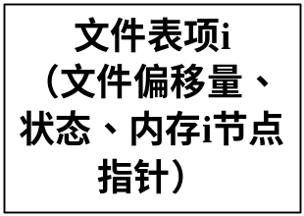

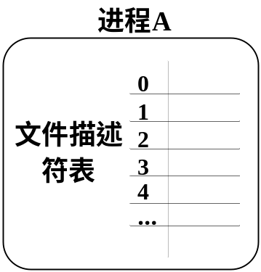

5.4 dup/dup2
dup
5
Notes:
就像子进程继承父进程的文件描述符 与 父进程文件描述符 共享文件描述一样

Slide 32
5.4 dup/dup2
dup2
  #include <unistd.h>
  int dup2(int fd ,int fd2);
    参数：
      fd：旧文件描述符
      fd2：新文件描述符
    返回值：成功返回新文件描述符，错误返回-1(置errno)
    说明：
      dup2(3,5)与上图示例同理。
      若fd2已经被使用，则自动关闭fd2
        用于重定向
        如dup2(3,1)则关闭1标准输出，并将1复制到3上

Slide 33
5.5 文件属性的修改
修改文件权限操作
  #include <sys/types.h>
  #include <unistd.h>
  int chmod(const char *pathname, mode_t mode);
  int fchmod(int fd, mode_t mode);
  两个函数的区别类似stat系列函数
  说明：除非设置整个权限，否则需要首先调用stat获得mode，然后设置mode，再利用chmod进行修改。

Slide 34
5.5 文件属性的修改
修改系统umask值
  文件权限相关概念
    文件对三组用户有功九种存取权限
    umask屏蔽字：影响新建文件/目录的权限
    新建文件或目录权限
      使用命令方式
      文件权限 = 666 & 屏蔽字反码
      目录权限 = 777 & 屏蔽字反码
      使用系统调用方式
      文件或目录权限＝系统调用中权限 & 屏蔽字反码
  命令umask和系统调用umask可以查看或设置屏蔽字

Slide 35
5.5 文件属性的修改
修改文件的拥有者及组
  超级用户能修改用户/组，文件拥有者能修改组，其他用户不能修改。
  #include <sys/types.h>
  #include <unistd.h>
  int chown(const char *pathname,uid_t owner,gid_t group);
  int fchown(int fd, uid_t owner, gid_t group);
  int lchown(const char *path,uid_t uid,gid_t gid);
  三个函数区别类似stat系列函数

Slide 36
5.6案例5：显示文件长格式信息
Linux中最常用的一个命令就是ls命令。ls命令用于查看目录信息。ls命令有很多参数选项，其中ls –l可以以长格式显示文件的属性信息。显示的信息包括文件类型、访问权限、文件主人、组、长度、访问日期时间等等。

Slide 37
5.6案例5：显示文件长格式信息
见教材。
Notes:
就像子进程继承父进程的文件描述符 与 父进程文件描述符 共享文件描述一样

Slide 38
谢谢！

